Slide 1
Why Veeam, Technical Summary
sales.korea@veeam.com
2021.3

Slide 2

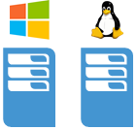


빔 5대 주요 기능
1 |  | 가상환경 백업과 복제 | VMware vSAN, vSphere 백업과 준실시간 DR 복제 Nutanix AHV 백업 Hyper-V 백업
2 |  | 쿠버네티스 백업 | Kubernetes, Redhat Openshift, VMware Tanzu 지원 Autoscale 지원
3 |  | 서버 OS 이미지 백업 | 윈도우, 리눅스 OS 이미지 백업 장애시 백업본으로 즉시 서비스 가동
4 |  | NAS 초고속 백업 | CIFS, NFS 초고속 백업과 복구
5 |  | Microsoft 365 백업 | Email, Teams, Sharepoint, One Drive Business 지원 E-Discovery 상세 검색
VM

Slide 3
목차
가상환경 백업과 복제
쿠버네티스 백업
서버 OS 이미지 백업 (DB포함)
NAS 초고속 백업
마이크로소프트 365 백업
랜섬웨어 대응, 변경불가 백업
요약

Slide 4



클라우드 베스트 백업 솔루션 – 1/2
VMware VM 준실시간 DR 복제가 가능하며 백업본으로 DB의 테이블, 거래단위 복구를 지원합니다.
VM, DB, File 복구,
에이전트리스 방식!
빔 백업
마스터 서버
Time | Operation
5:55PM | Create
5:55PM | Alter
5:56PM | Insert
5:57PM | ….
준 실시간 DR 복제
환경: | VMware, Hyper-V Nutanix AHV
기능: | VM 통 이미지 복구
방식: | 에이전트리스
장점: | 장애시 가장 최근의 VM 복구
경쟁사와의 비교:
다른 V사 N제품 가능 E사 가능
환경: | VMware, Hyper-V Nutanix AHV
기능: | VM으로 파일복구
방식: | 에이전트리스
장점: | 1-2분의 짧은 RTO
경쟁사와의 비교:
다른 V사 N제품 불가 E사 불가
환경: | VMware, Hyper-V, Nutanix AHV
기능: | VM으로 MS SQL 테이블 복구
방식: | 에이전트리스
장점: | 1-2분의 짧은 RTO
경쟁사와의 비교:
다른 V사 N제품 불가 E사 불가
환경: | VMware, Hyper-V Nutanix AHV
기능: | VM으로 Oracle DB 시점복구
방식: | 에이전트리스
장점: | 1-2분의 짧은 RTO
경쟁사와의 비교:
다른 V사 N제품 불가 E사 불가
환경: | VMware, Hyper-V
기능: | Oracle 데이터베이스 거래단위 복구
방식: | 에이전트리스
장점: | 1-2분의 짧은 RTO
경쟁사와의 비교:
다른 V사 N제품 불가 E사 불가
환경: | VMware
기능: | VM 복제, 페일오버와 페일백 기능
방식: | 에이전트리스
장점: | VM단위 DR 구축
경쟁사와의 비교:
다른 V사 N제품 불가 E사 불가

Slide 5

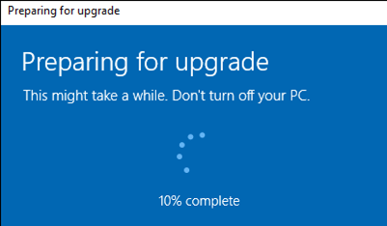
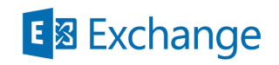
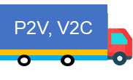


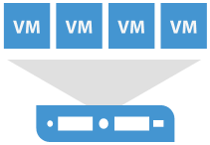
클라우드 베스트 백업 솔루션 – 2/2
P2V 마이그레이션과 vRealize와 유사한 가상환경 헬스체크 기능을 제공합니다.
가상환경 헬스체크 및백업과 복제 데이터의 검증
빔 백업
마스터 서버
Migration
서비스 복원
환경: | VMware, Hyper-V Nutanix AHV
기능: | 익스체인지 이메일 단위 복구
방식: | 에이전트리스
장점: | 장애시 가장 최근의 VM 복구
경쟁사와의 비교:
다른 V사 N제품 가능 E사 가능
환경: | VMware, Hyper-V
기능: | 백업과 복제 VM의 완결성 검증
방식: | 자동화 스케줄 방식
장점: | 백업 데이터의 완결성 개런티
경쟁사와의 비교:
다른 V사 N제품 불가 E사 불가
환경: | VMware, Hyper-V, Nutanix AHV
기능: | 패치, 업그레이드 사전 테스트
방식: | 원본과 동일한 백업 데이터 활용
장점: | 시스템 변경전 검증
경쟁사와의 비교:
다른 V사 N제품 불가 E사 불가
환경: | VMware, Hyper-V Nutanix AHV
기능: | P2V, V2C 마이그레이션
방식: | 자동화 툴 제공
장점: | 장애 리스크 제거
경쟁사와의 비교:
다른 V사 N제품 불가 E사 불가
환경: | VMware, Hyper-V Nutanix AHV
기능: | 장애시 백업본으로 즉시 서비스
방식: | 에이전트리스
장점: | 1-2분의 짧은 RTO
경쟁사와의 비교:
다른 V사 N제품 일부지원 E사 일부지원
환경: | VMware, Hyper-V
기능: | 가상환경 최적화 모니터링 및 리포팅
방식: | 에이전트리스
장점: | 장애 예방 및 인프라 가시성 확보
경쟁사와의 비교:
다른 V사 N제품 불가 E사 불가

Slide 6

VMware VM 초단위 준실시간 DR 복제
VMware VM 초단위, 준실시간 DR 복제
VMware vSphere
VMware vSphere
VAIO 기반의 실시간 복제 제공시,
스냅샷 불필요, CVM 지원, 복원시점 개수 제약없음
소스 VM
프로덕션 사이트
DR VM
^{VAIO Proxy}
^{VAIO Proxy}
DR용 복제/백업 VM 검증 (자동화 툴 제공)
원클릭 DR Failover 자동화
그룹단위 지정순서 부팅
DR 문서 자동화
VM 복제와 백업 작업
VM 복제 지원 (Snapshot & VAIO 기능 사용, VM 부하 최소화)
VBR
Veeam Availability Orchestrator
Veeam Backup Repository
(디스크/테이프)

Slide 7
목차
가상환경 백업과 복제
쿠버네티스 백업
서버 OS 이미지 백업 (DB포함)
NAS 초고속 백업
마이크로소프트 365 백업
랜섬웨어 대응, 변경불가 백업
요약

Slide 8

































빔 카스텐, 주요 기능 요약
데이터 운영
메타데이터 운영
백업, 재해복구,이동성
운영 지원
Volume Snapshots
Auto App Discovery
Policy-based Operations
Enterprise Dashboard
API-first Design
Durable Backups
Full Spec Capture
Manual Actions
Logging Integration
Change Block Tracking*
Spec Transforms
GFS Retention
Monitoring
Dedup & Compression
Global Resource Capture
Independent Schedules
Alerting
App-Consistent Backup
Include/Exclude Filters
Application Cloning
Authentication
Logical DB Capture
Infrastructure Portability
End-to-End Encryption
RBAC/Self Service
Managed Data Services
Global Catalog
Application Hooks
Air Gap Support
Log and Replica Capture
Query API
Blueprint Extensibility
DR and HA
Notes:
Icon color - #436CA9 and #40A8C6

Slide 9
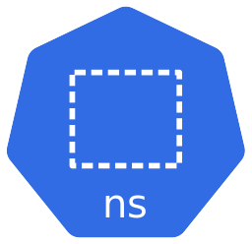


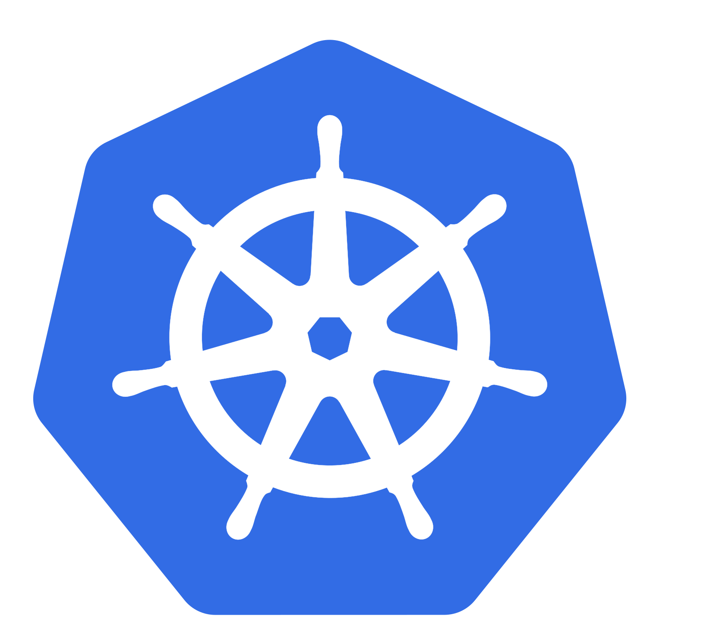
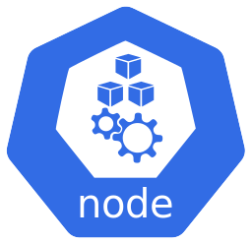

쿠버네티스 백업 개념도
Veeam K10 네임스페이스
Autoscale 지원
고유 네임스페이스, Pod 형태 배포
어플리케이션 자동 감지 및 정합성 백업
정책 기반 스케줄, 모니터링 및 리포팅
멀티클러스터 지원
멀티테넌시, RBAC 지원
보호 데이터
어플리케이션 메타데이타
클러스터 메타데이타
어플리케이션/DB/로그 데이터
베어메탈 노드 OS 데이타
어플리케이션 네임스페이스
Workloads
Config, Secrets, Ingress
NoSQL / RDBMS (MySQL, PostgreSQL, MongoDB, Cassandra)
Persistent Volumes
어플리케이션
Workloads
Config, Secrets, Ingress
NoSQL / RDBMS (MySQL, PostgreSQL, MongoDB, Cassandra)
Persistent Volumes
어플리케이션
Workloads
Config, Secrets, Ingress
NoSQL / RDBMS (MySQL, PostgreSQL, MongoDB, Cassandra)
Persistent Volumes
최소5분단위 백업 가능
쿠버네티스 클러스터, Tanzu, Openshift, Rancher ...
범용 NFS 스토리지
10G Network
Usable (운영 데이터의 2x)
압축, 중복제거, 암호화 지원 (Veeam K10 기능)
NAS
Bare Metal 기반 Data nodes (14ea)

Slide 10
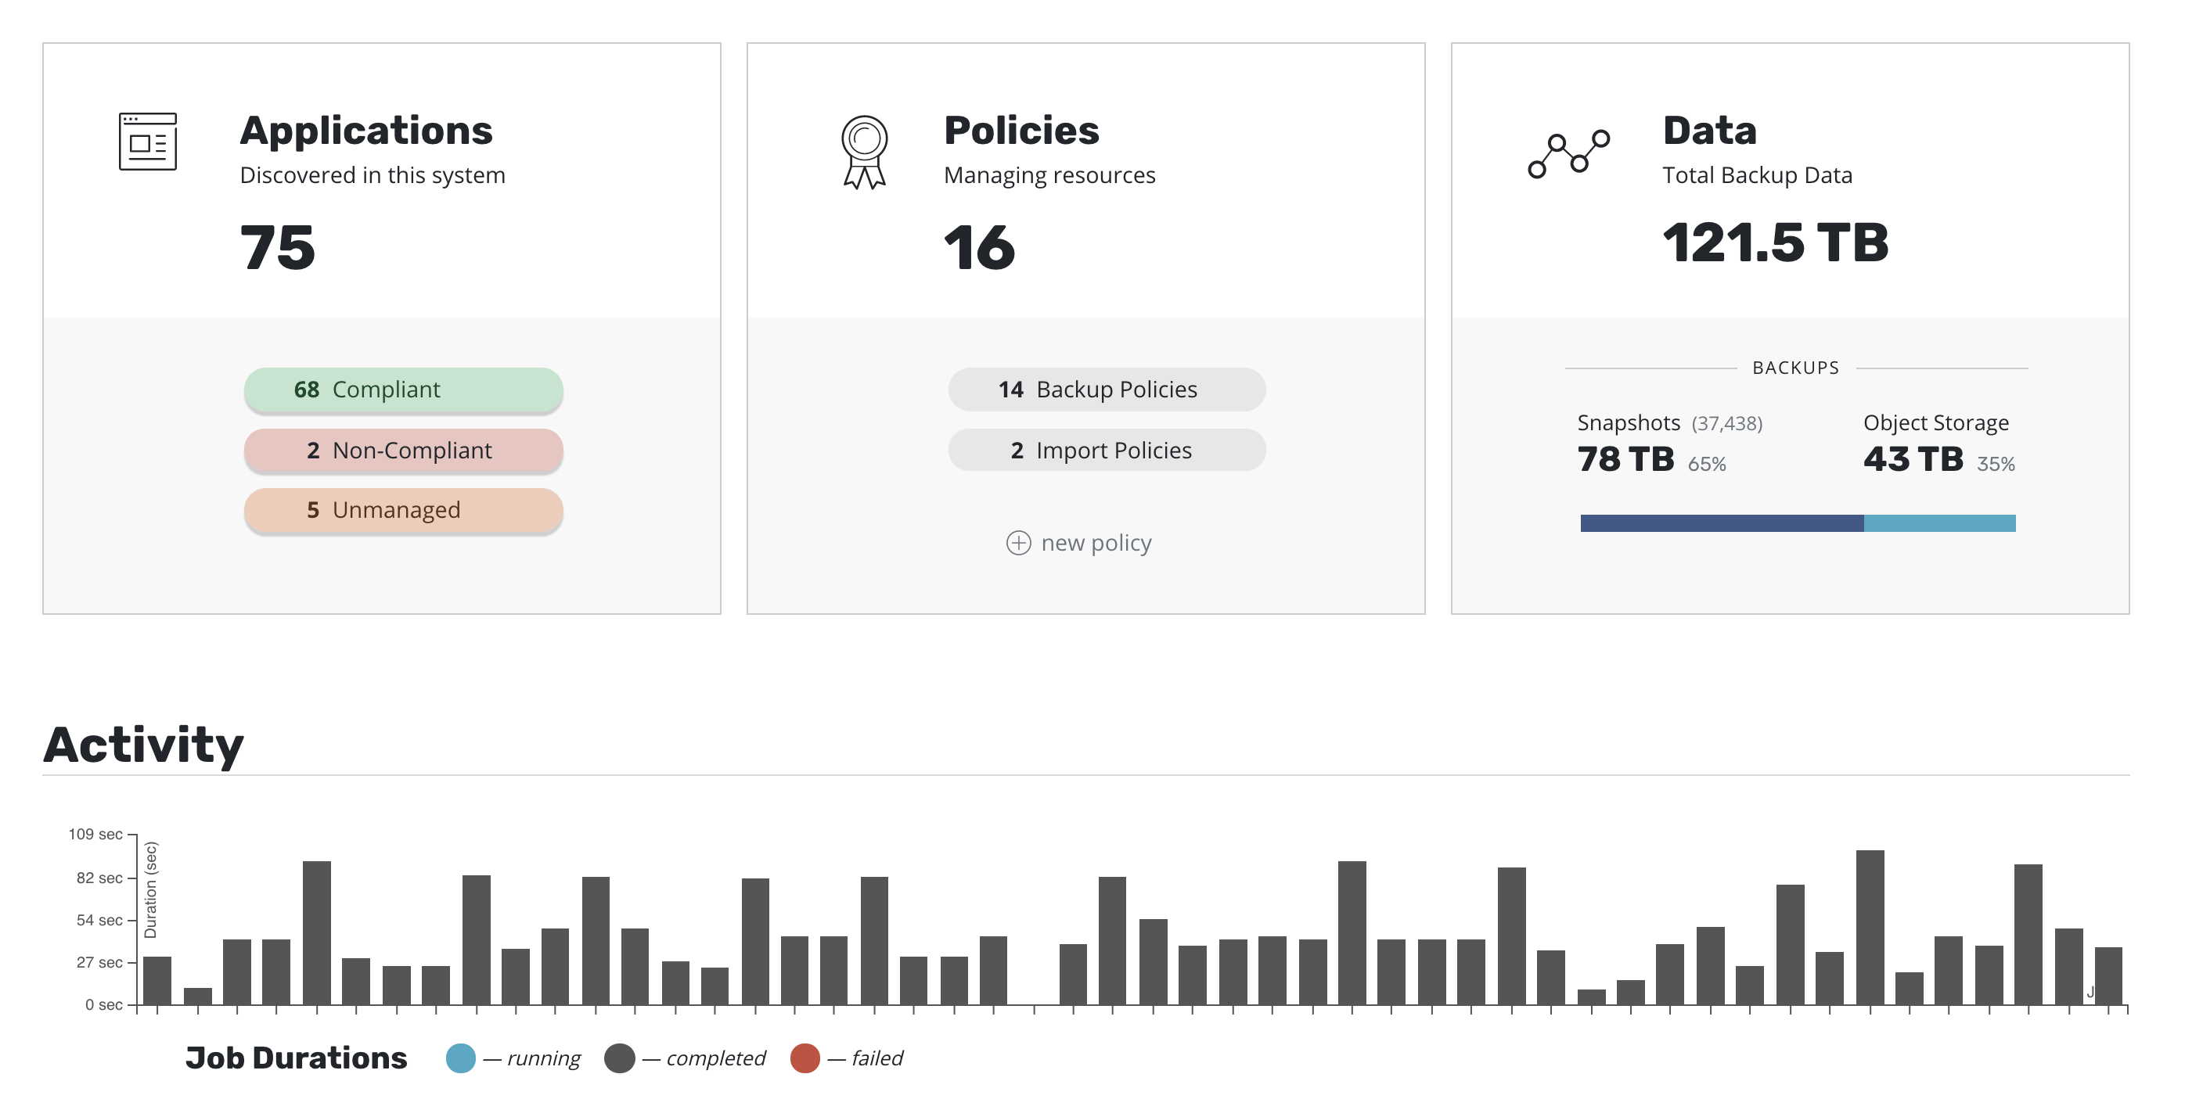
쿠버네티스 백업 대시보드
간단한 설치
자동 어플리케이션 감지 및 설정
고급 관리자 인터페이스
중앙 정책 관리 및 모니터링

Slide 11
목차
가상환경 백업과 복제
쿠버네티스 백업
서버 OS 이미지 백업 (DB포함)
NAS 초고속 백업
마이크로소프트 365 백업
랜섬웨어 대응, 변경불가 백업
요약

Slide 12





윈도우, 리눅스 OS 백업
윈도우와 리눅스 OS 백업 (DB 포함) 을 제공하며 장애시 백업본으로 즉시 서비스 가동할수 있습니다.
하나의 솔루션으로 OS와 DB 백업해결!
빔 백업
마스터 서버
서비스 재개
클라우드
DR 서비스
OS BMR
복구
환경: | x86 물리환경
기능: | DB, File 단위 복구
방식: | 에이전트
장점: | 필요한 부분만 복구하여 다운타임 단축
경쟁사와의 비교:
다른 V사 N제품 가능 E사 가능 C사 가능
환경: | x86 물리환경
기능: | OS BMR 복구
방식: | 에이전트
장점: | 랜섬웨어/장애시 OS 재설치 불필요
경쟁사와의 비교:
다른 V사 N제품 불가 E사 불가
환경: | x86 물리환경
기능: | 장애시 백업본으로 즉시 서비스
방식: | 에이전트
장점: | 장애시 1-2분내로 서비스 재개
경쟁사와의 비교:
다른 V사 N제품 불가 E사 불가
환경: | x86 물리환경
기능: | 마이그레이션 자동화 (P2V, P2C, V2P, C2P)
방식: | 에이전트
장점: | 비용과 시간 인재 가능성 제거
경쟁사와의 비교:
다른 V사 N제품 불가 E사 불가
환경: | x86 물리환경
기능: | 장애시 백업본으로 클라우드로 DR 수행
방식: | 에이전트
장점: | 서비스 장애시 클라우드에서 서비스
경쟁사와의 비교:
다른 V사 N제품 불가 E사 불가
환경: | NAS 공유폴더
기능: | NAS 백업
방식: | 에이전트리스
장점: | 2-10배 향상 초고속 대용량 백업
경쟁사와의 비교:
다른 V사 N제품 약함 E사 약함 C사 약함

Slide 13
목차
가상환경 백업과 복제
쿠버네티스 백업
서버 OS 이미지 백업 (DB포함)
NAS 초고속 백업
마이크로소프트 365 백업
랜섬웨어 대응, 변경불가 백업
요약

Slide 14
초고속 대용량 NAS 백업
기존 레거시 NAS 백업방식
vs.
빔(Veeam)의 초고속 NAS 백업
2-100X
성능 향상!
/NAS
레거시 방식은 NAS의 처음부터 끝까지 스캔작업 필수
레거시 방식은 수시간에서 수십시간 소요
/NAS
folder_100
folder_100
file 1001
file 1002
file 1003
file 1004
file 1001
file 1002
file 1003
file 1004
스캔
스캔 생략
folder_101
folder_101
folder_A
folder_A
file AAAA
file AAAB
file AAAC
file AAAD
file AAAA
file AAAB
file AAAC
file AAAD
folder_102
스캔
Veeam 초고속 NAS 백업
Veeam의 초고속 NAS 백업 기능은 폴더별로 백업대상을 관리함
변경파일이 없는 폴더는 스캔작업 생략으로 획기적인 작업시간 단축
대용량 NAS에서 최소 2-100배 더 빠른 백업시간 단축
folder_102
folder_B
스캔 생략
folder_B
file BBBB
file BBBC
file BBBB
file BBBC
folder_C
folder_C
file CCCC
file CCCD
file CCCE
(file XYZ)
file CCCC
file CCCD
file CCCE
(file XYZ)
스캔
스캔

Slide 15
목차
가상환경 백업과 복제
쿠버네티스 백업
서버 OS 이미지 백업 (DB포함)
NAS 초고속 백업
마이크로소프트 365 백업
랜섬웨어 대응, 변경불가 백업
요약

Slide 16
마이크로소프트 365 데이터 백업
Microsoft Office 365 | 고객의 니즈 | Veeam Backup for Office 365
마이크로소프트 오피스 365 클라우드 서비스 인프라의 업타임 | 비즈니스 관점상 데이터 완결성 | 오피스 365 익스체인지 서비스의 데이터 완결성
데이터센터간 복제 | 멀티클라우드 서비스 사업자간 복제, 이동 벤더 락인 방지 | AWS, Azure 또는 로컬 저장소 등 교체 저장 또는 이동
삭제 데이터의 단기간 보관 | 삭제 데이터의 장기간 보관 또는 보관기간에 대한 제어권 | 단기, 장기 보관 제공 및 기간 제어 온프레미스, 클라우드 저장소의 선택권 제공
오피스 365 클라우드 인프라 자체의 보안 | 랜섬웨어 등 내외부 위협에 대한 데이터의 보호 | 내외부의 악의적/우발적 데이터 삭제/변경에 대한 데이터 보호 삭제/변경불가 백업 데이터 제공

Slide 17
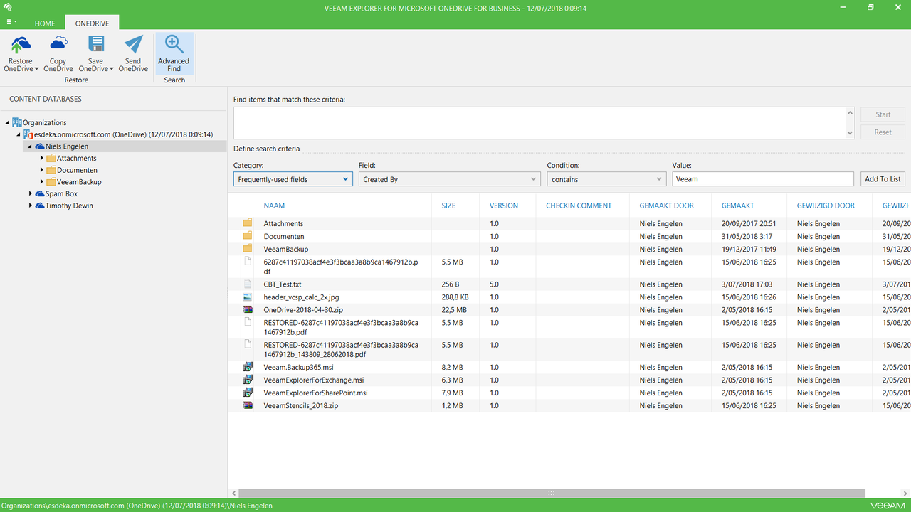
Veeam Backup for Microsoft Office 365
주요 데이터 보호
이메일
쉐어포인트
팀즈
원드라이브 비즈니스

Slide 18
목차
가상환경 백업과 복제
쿠버네티스 백업
서버 OS 이미지 백업 (DB포함)
NAS 초고속 백업
마이크로소프트 365 백업
랜섬웨어 대응, 변경불가 백업
요약

Slide 19
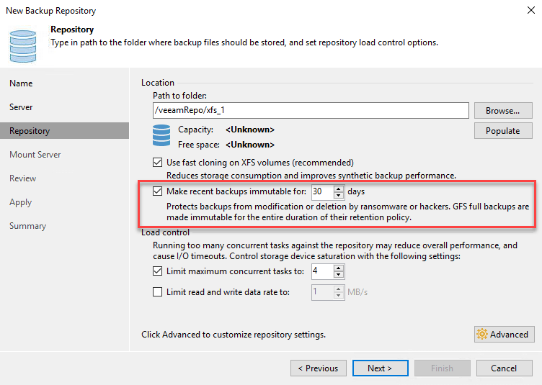
변경불가 백업 / Immutable Backup
Linux 기반 백업 저장소
랜섬웨어 또는 해커에 의한 악의적 변경, 암호화 또는 삭제 시도 원천 봉쇄
저장시 지정한 기간동안 변경불가 백업

Slide 20
목차
가상환경 백업과 복제
쿠버네티스 백업
서버 OS 이미지 백업 (DB포함)
NAS 초고속 백업
마이크로소프트 365 백업
랜섬웨어 대응, 변경불가 백업
요약

Slide 21

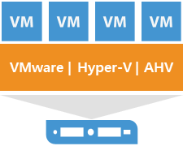
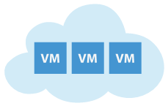


하이브리드 환경 최적 데이터 보호 솔루션
하이브리드 클라우드
물리환경 x86
프라이빗 클라우드
퍼블릭 클라우드
P2V, V2P 마이그레이션 자동화
V2C, C2V 마이그레이션 자동화
AWS
MS Azure, Google Cloud
KT
VMware
Nutanix AHV
윈도우/리눅스 서버,
데스크톱, PC, 노트북
가상환경
지원/기능 | 다른 V사 N제품 | E사 | C사
OS BMR 백업 및 복구 | 불가 | 불가 | 불가
백업본으로 즉시 서비스 | 불가 | 불가 | 불가
DB (Oracle RMAN, SAP Hana, MS SQL, MySQL, DB2, Exchange, AD) | 가능 | 가능 | 가능
지원/기능 | 다른 V사 N제품 | E사 | C사
에이전트리스 VM 통 이미지 복구 | 가능 | 가능 | 가능
에이전트리스 파일, DB 테이블 단위, DB 시점복구 | 불가 | 불가 | 불가
가상환경 최적화 및 장애 예방 모니터링¹ | 불가 | 불가 | 불가
지원/기능 | 다른 V사 N제품 | E사 | C사
에이전트리스 VM 통 이미지 복구² | 불가 | 불가 | 가능
에이전트리스 DB 복구² | 불가 | 불가 | 가능
오브젝트 스토리지 지원³ | 불가 | 불가 | 가능
VMware, Hyper-V 지원
AWS, Azure, Google Cloud
AWS S3, Azure BLOB, IBM ICOS, S3 호환 스토리지

